Slide 2


巧用主题报告
建毛坯股
4月4日 20:15
宓睿
执业编号:A1120616040002
10余年从业经验,主张“一切从简单出发,追求本质把握重点”。精通软件指标盈利模式,独创“四四原则”“至猎战法” “制造成本优势”等模式,善于在不同行情中运用不同盈利模式抉择市场机会。

Slide 3
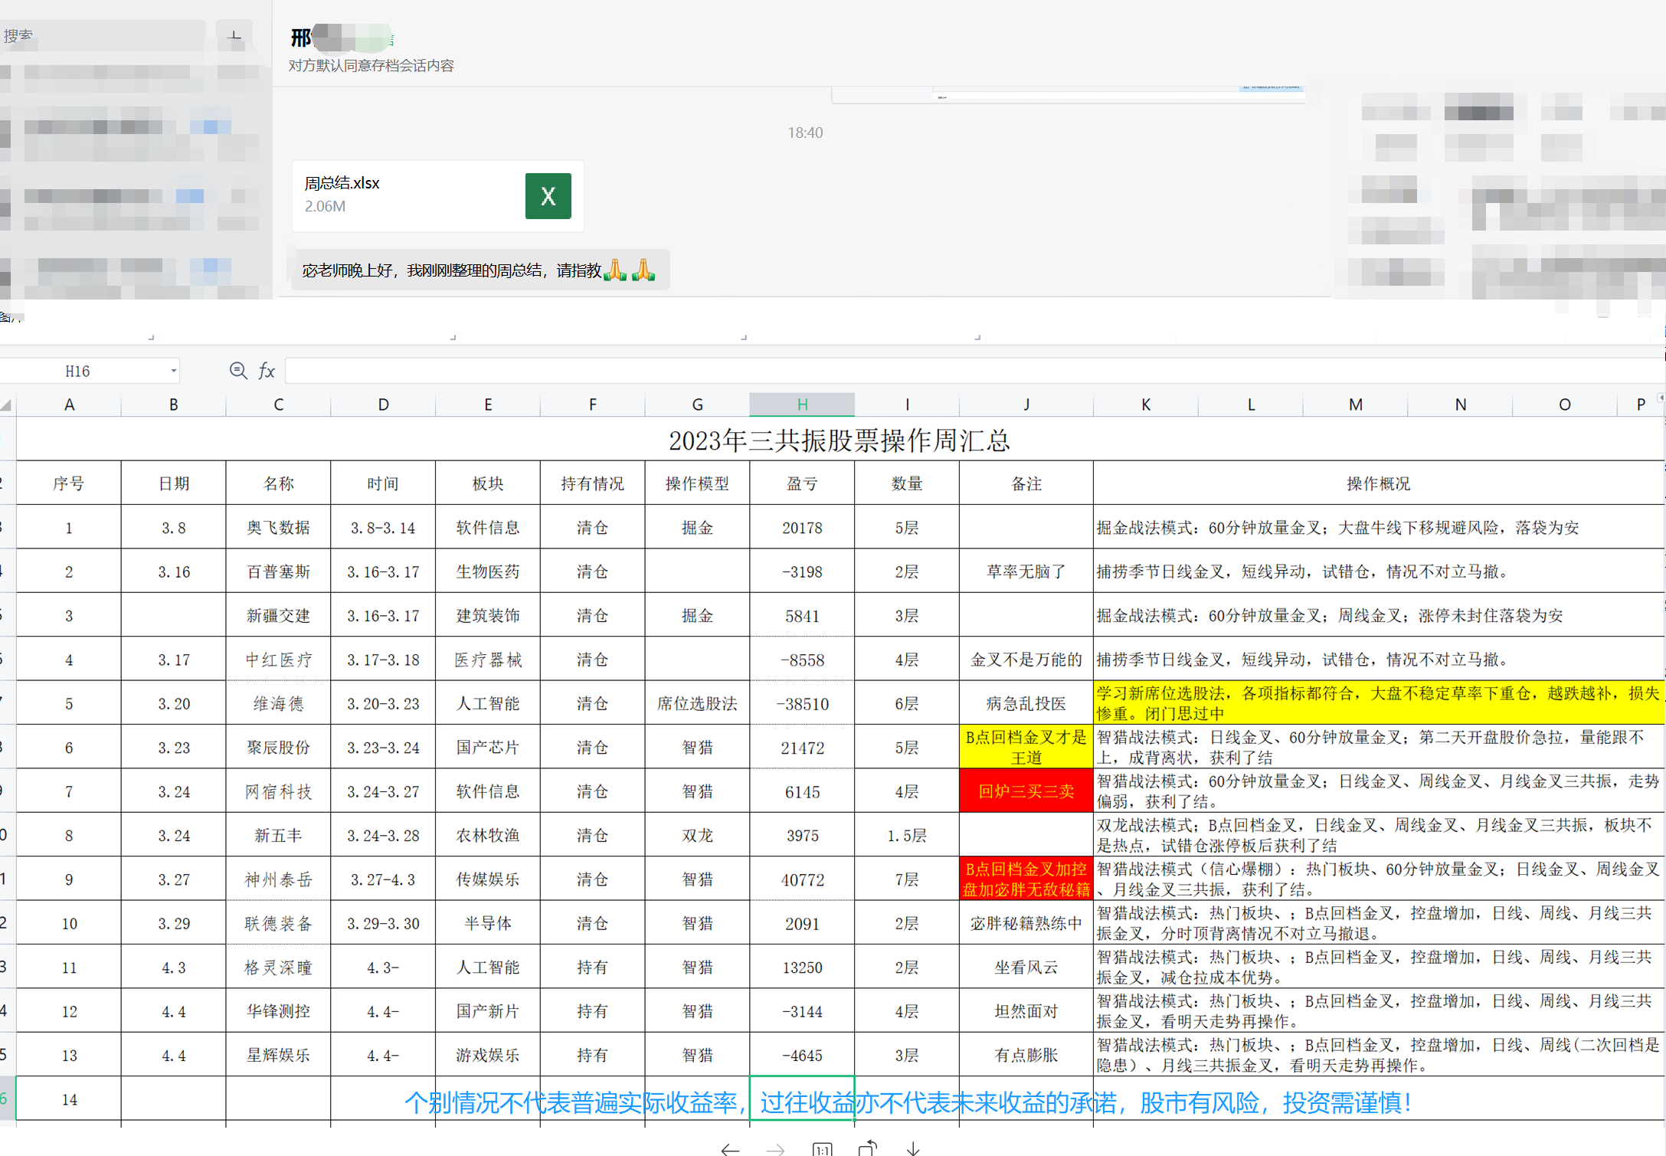
先来看一份用户周总结
一个普普通通的用户，在印尼工作，也特别忙，平时没有太多时间看盘，另外交易时也会犯傻。比如死叉买股票，情绪化入场非热点个股。但好在会学习，另外会积极与老师沟通修正错误，【坚持写周总结】。三月份到目前为止围绕热点主题交易，比如ai类的，所以整体账户尚可，盈利了近6万，如果没有情绪化交易可能会达到10万+
个别情况不代表普遍实际收益率，过往收益亦不代表未来收益的承诺，股市有风险，投资需谨慎！

Slide 4
01/
02/
03/
选择大于努力
科创与人工智能
巧用主题报告

Slide 5
01
选择大于努力

Slide 6
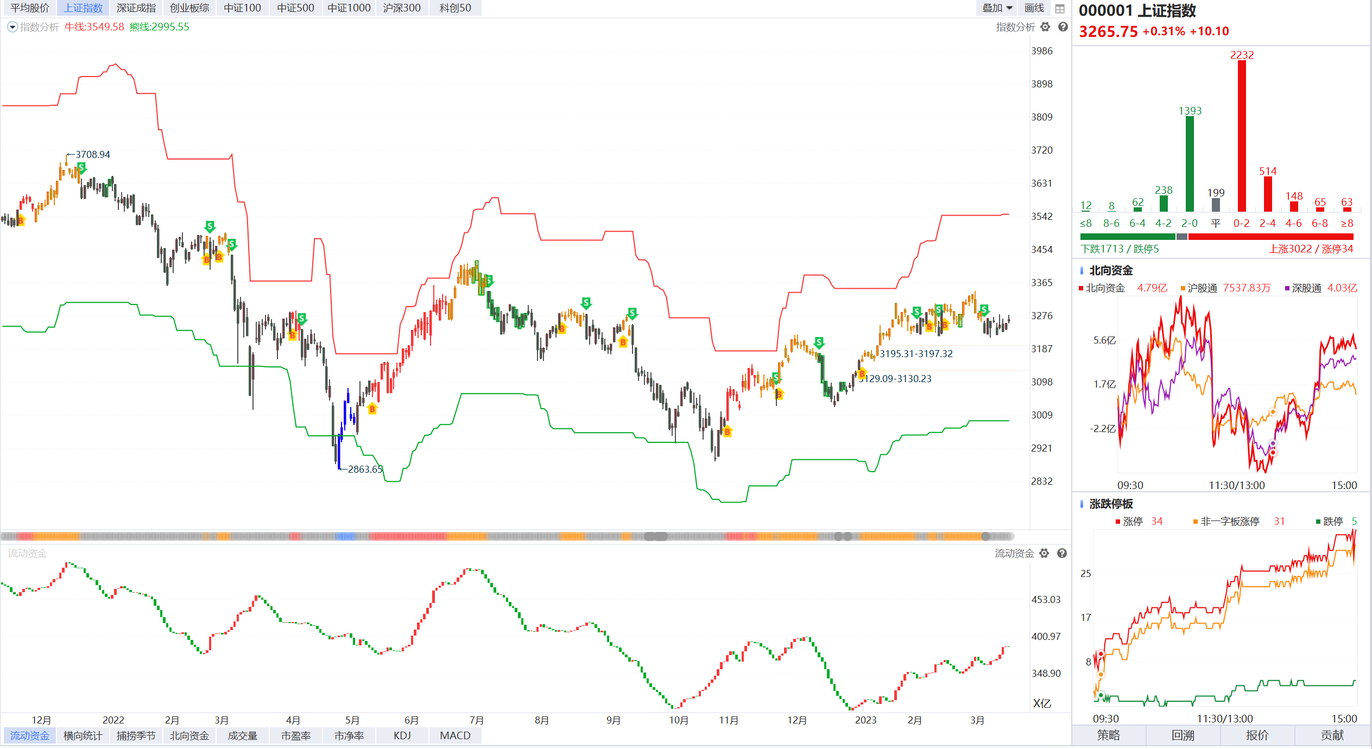
2022年机会一览
五月到七月：汽配和数字经济
上涨了一轮
九月到十一月：医药、信创和地产轮涨一遍
一月到四月：疫情叠加俄乌战争，除了地产几乎没有机会
结论：2022年行情，赚钱与大盘无关！重要的是抓住市场主题行情，研究主题比研究大盘更重要！

Slide 7
新股发行越来越多的情况下
2000年800只股票，
2006年1000只股票，
2011年1800只股票，
2016年2500只股票，
2019年3100只股票，
现在近5000只股票，
未来。。。
股票数量越来越多的情况下，怎么选是关键！
选对=牛市，选错=熊市

Slide 8
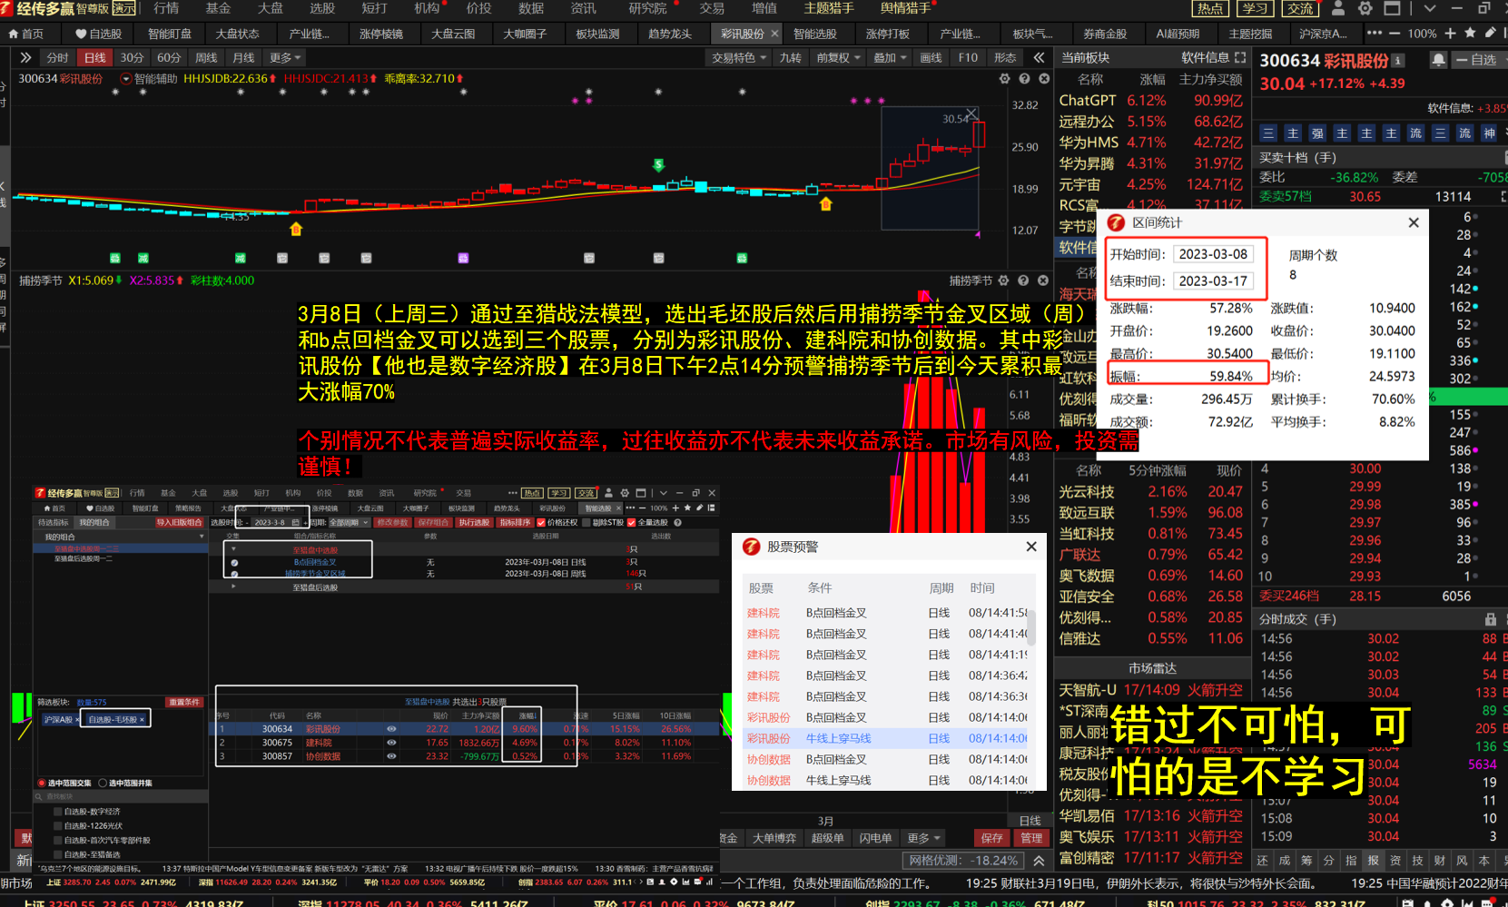
三月份选对的表现

Slide 9
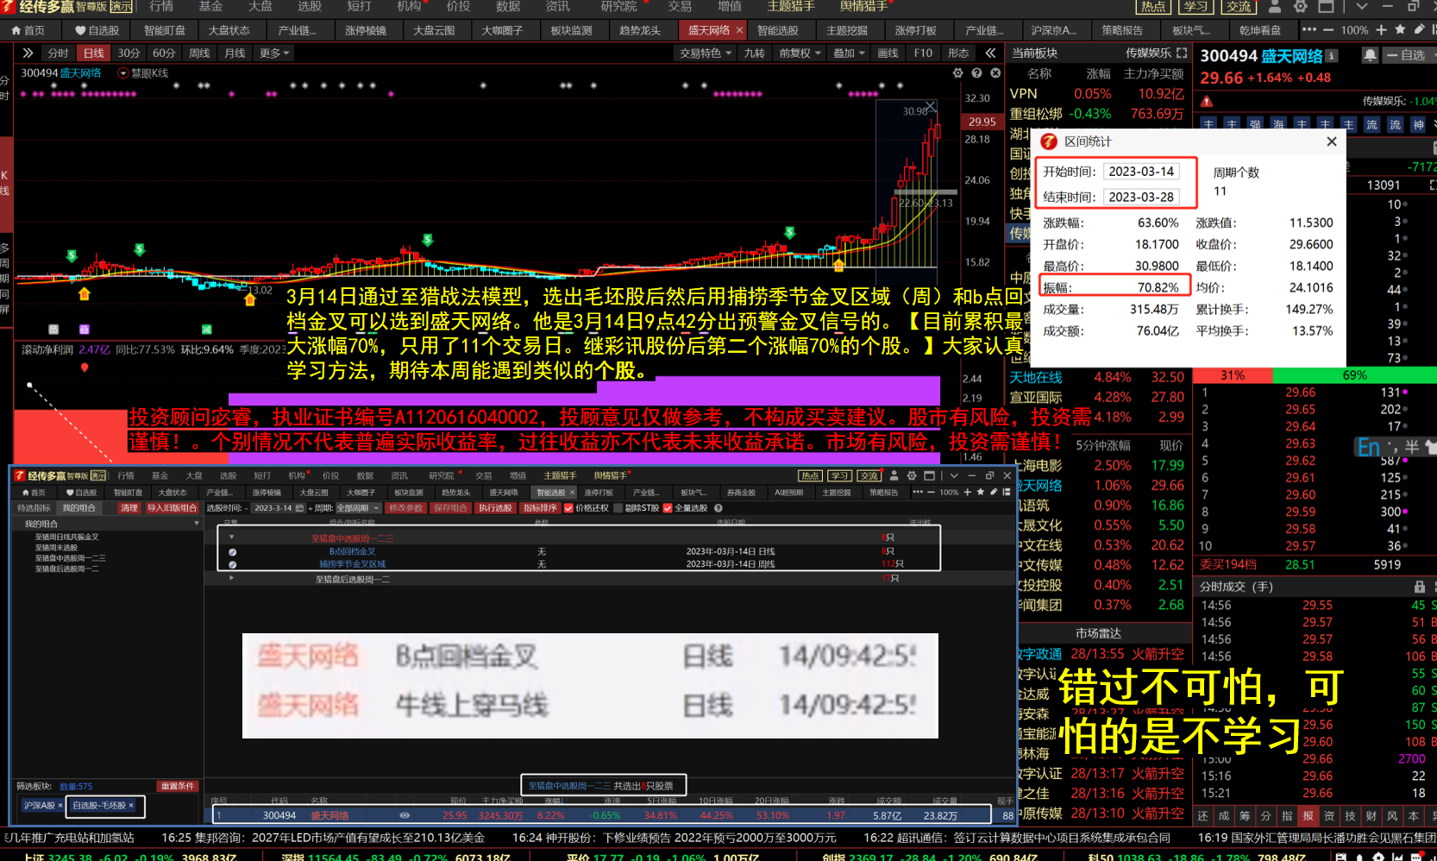
三月份选对的表现

Slide 10
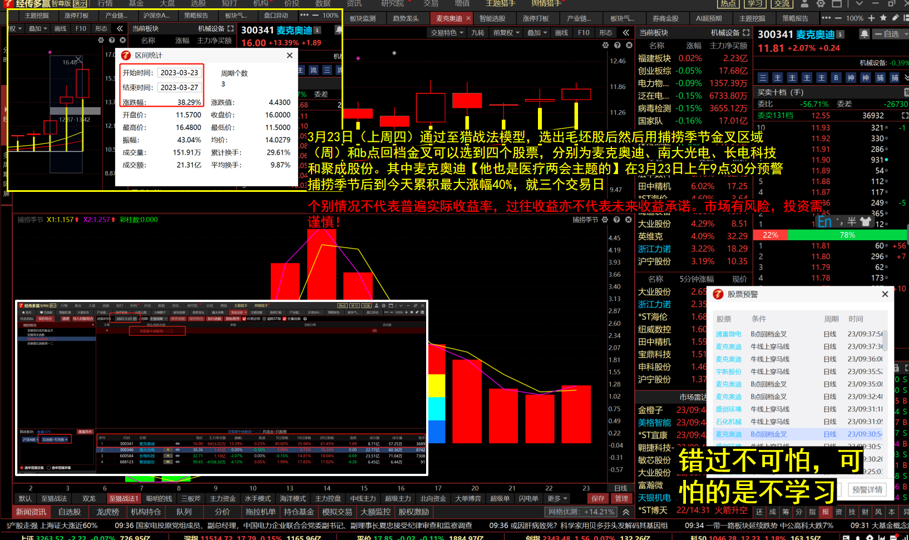
三月份选对的表现

Slide 11
三月份选对的表现
三月份市场指数走势一般，大部分时间震荡整理为主，从市场整月表现看，主要是结构性机会。国企改革、中特估、数字经济等方向走出了一波不错的结构性反弹行情，表现最强的人工智能更是走出了一波非常凶悍的主升浪，出现单周涨幅超 50%个股，比如彩讯股份、盛天网络和麦克奥迪等，资金做多意图强烈。各路资金持续介入人工智能板块，走势非常火爆，人工智能方向有望成为全年主线。
在全市场即将实施注册制之下，结构性行情有望成为一种常态，把握市场的结构性机会为主。
四月份将正式实施全市场注册制，个股越来越多，资金对于指数关注度会下降，更多关注市场的结构性机会，尤其当前处于人工智能技术革命时期，聊天机器人 ChatGPT 作为划时代产品，引领着新一轮科技浪潮，科技牛有望延续。
四月依然重点把握科技方向，轻指数、选方向、重个股，积极关注人工智能革命，关注科技牛行情。

Slide 12
02
科创与人工智能

Slide 13
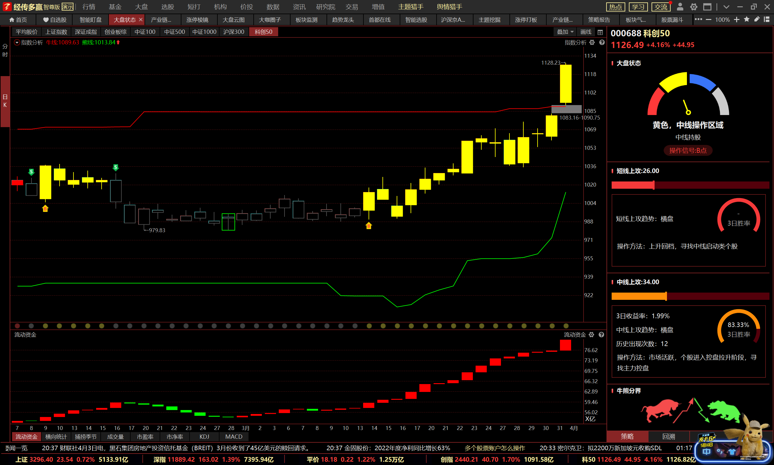
大盘分析科创指数状态
当前科创指数堪比2012-2015年的创业板指，接下来的振兴牛行情，手中要有科创板的个股，买不了科创板至少也要有创业板的个股。
主板是国企脱困和股份制改造，中小板是民营企业腾飞，创业板是新经济与新能源，而科创板的定位就是今后十年最稀缺的核心硬科技。

Slide 14
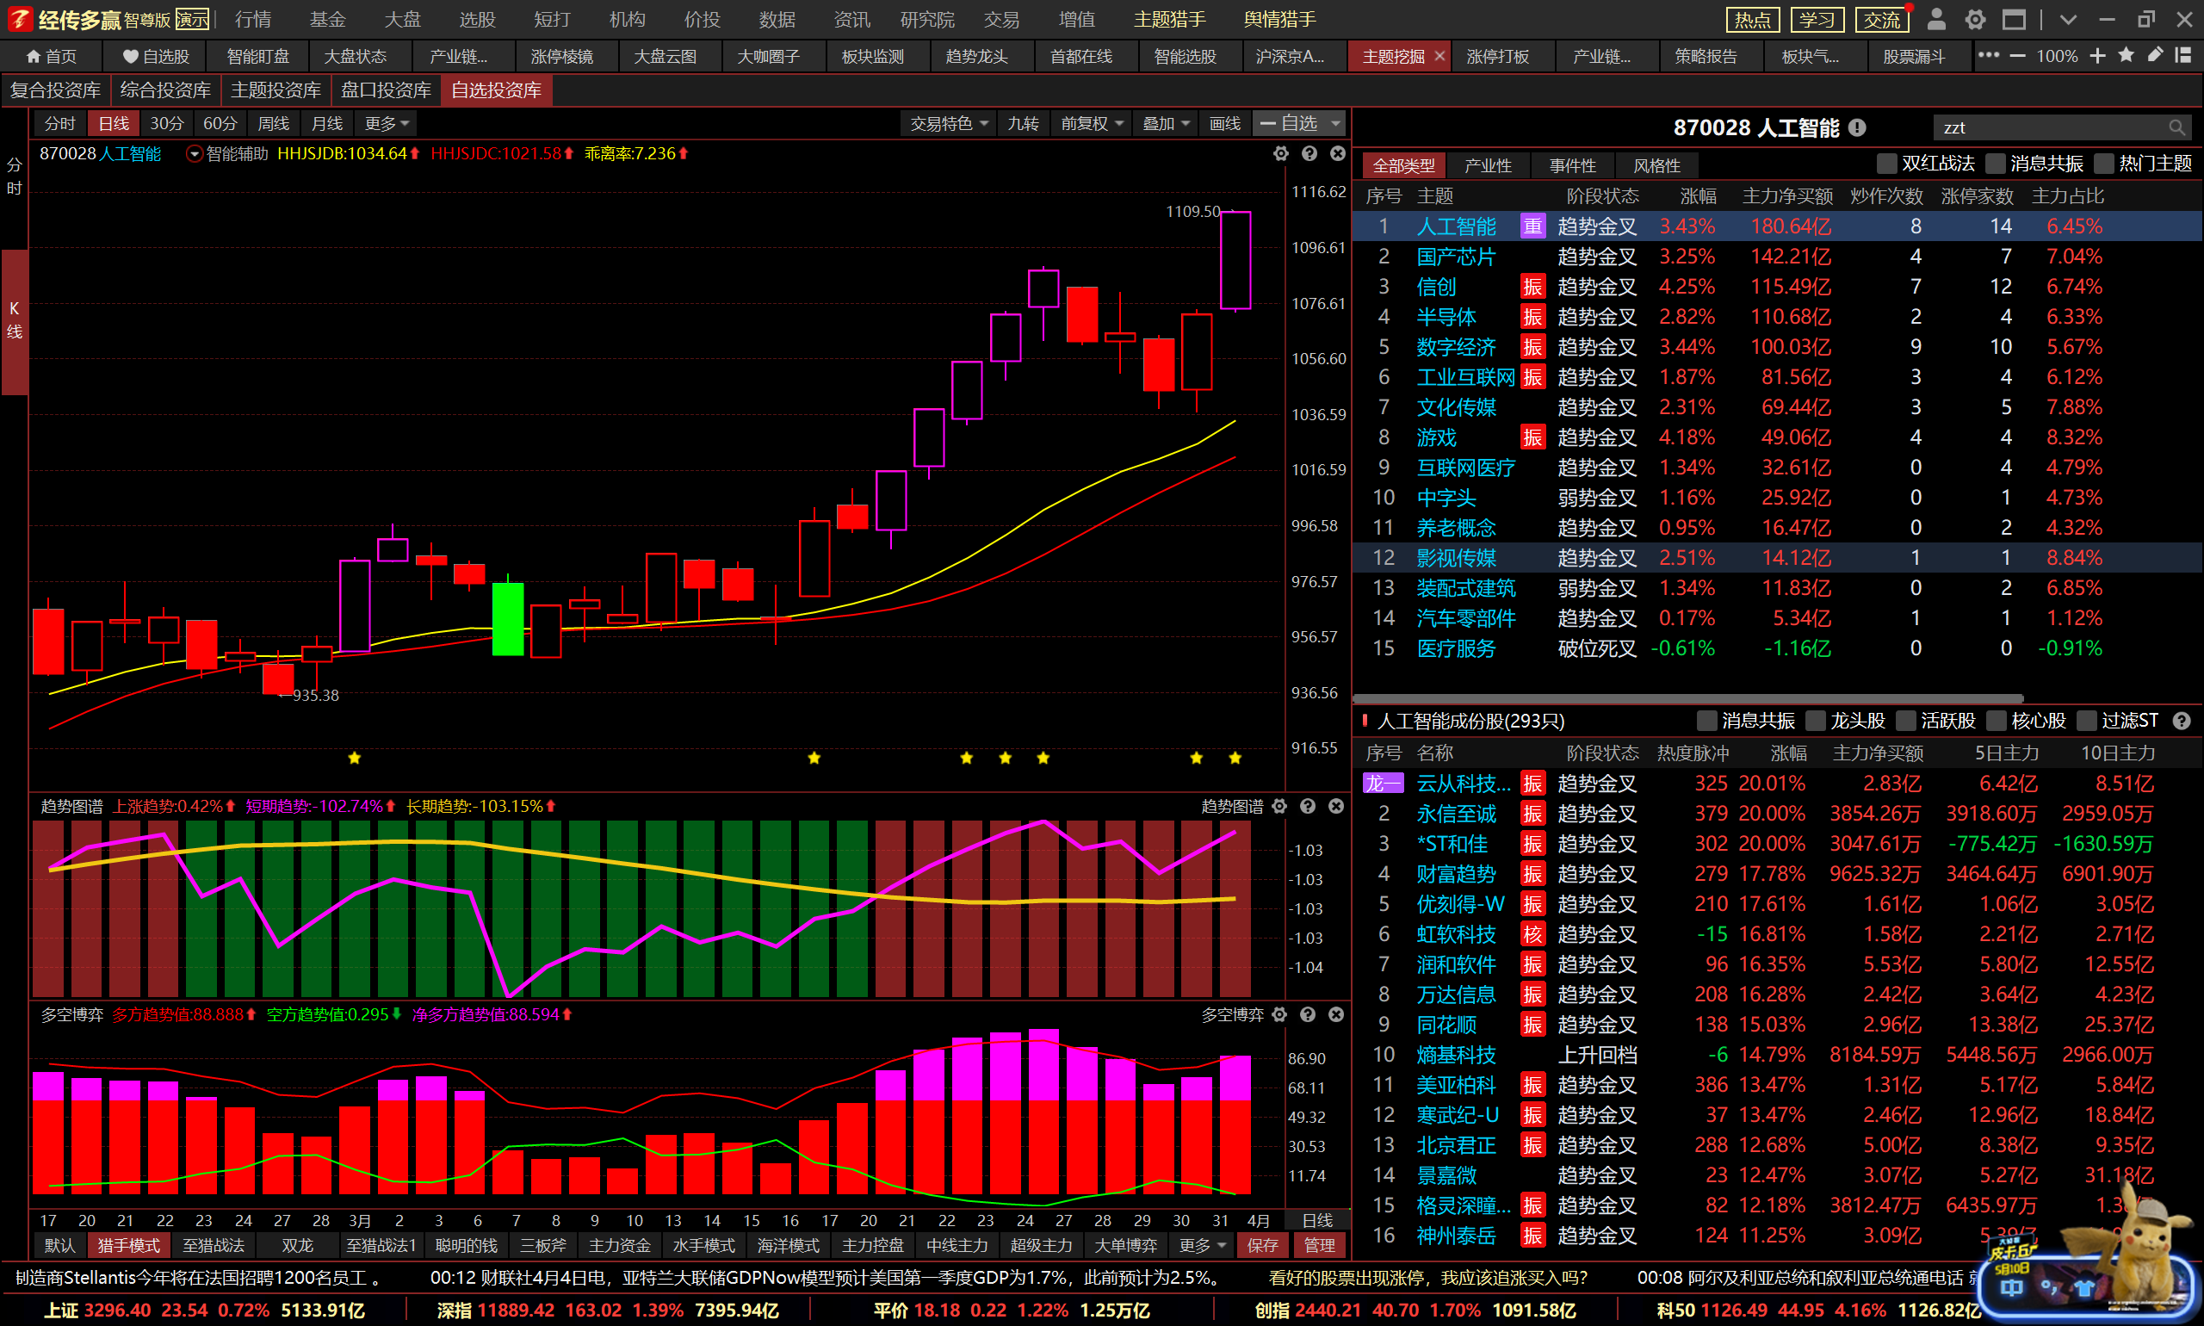
人工智能当前的状态
双红+星星，在科创指数没出问题之前，在相关科技牛的板块在没双绿之前，积极把握里面的机会，只是——

Slide 15
可证伪的必要性
分析必须是可证伪的，就是只能在一定条件下成立并知道自己何时会错，所有不可证伪、永远正确的理论都是伪解释、伪理论。
比如经常有人说，有人买就涨，有人卖就跌，这句话永远正确，因而不可证伪。学过逻辑的人都知道，所有不可证伪、永远正确的理论都是伪解释、伪理论。
重要的话要重复：千万不要上涨时去找上涨的原因，下跌时去找下跌的原因。
只有辩证看待事物，才能在逻辑被破坏，风险来临的时刻及时离场！

Slide 16
AI产业趋势投资可能风险
风险一：趋势确定，标的不确定
一方面，传统互联网大公司不断进行投入，不断有新产品出来，另一方面，传统企业纷纷拥抱新技术，借此弯道超车。标的太多，启动时间也不同步。
风险二：大模型无法达到预期的效果
大模型是一个黑箱，OpenAI的工程师自己也不知道为什么突破发生在最近。由于GPT3之后不再开源，国内现有大模型都是在GPT3的基础上开发，可GPT3和GPT3.5，才是从猿到人的差别。换言之，存在除了OpenAI之外的所有大模型全部失败的可能性。
风险三：政府监管风险
AI的能力越强，反对的声音越大，美国是一个宗教氛围很浓的国家，加上要平衡各方诉求，肯定会不断出现反对的声音，现在还只是科学家的呼吁，接下来还有宗教人士、反科学人士、各种思想团队的呼吁，如果出现了一些意外事件，还会有更多的利益群体站出来反对，政治家们基于选票，会出台各种限制法案。虽然这样会给我们赢得时间，但在我们的技术达到一定程度时，政府也会有相应的监管。
风险四：人工智能真的失控
具体无法预测，毕竟这是人类历史上从未出现过的新物种，但这就不是投资的风险了……
在不出现太离谱的情况，我们有相应的应对方案

Slide 17
03
巧用主题报告

Slide 18
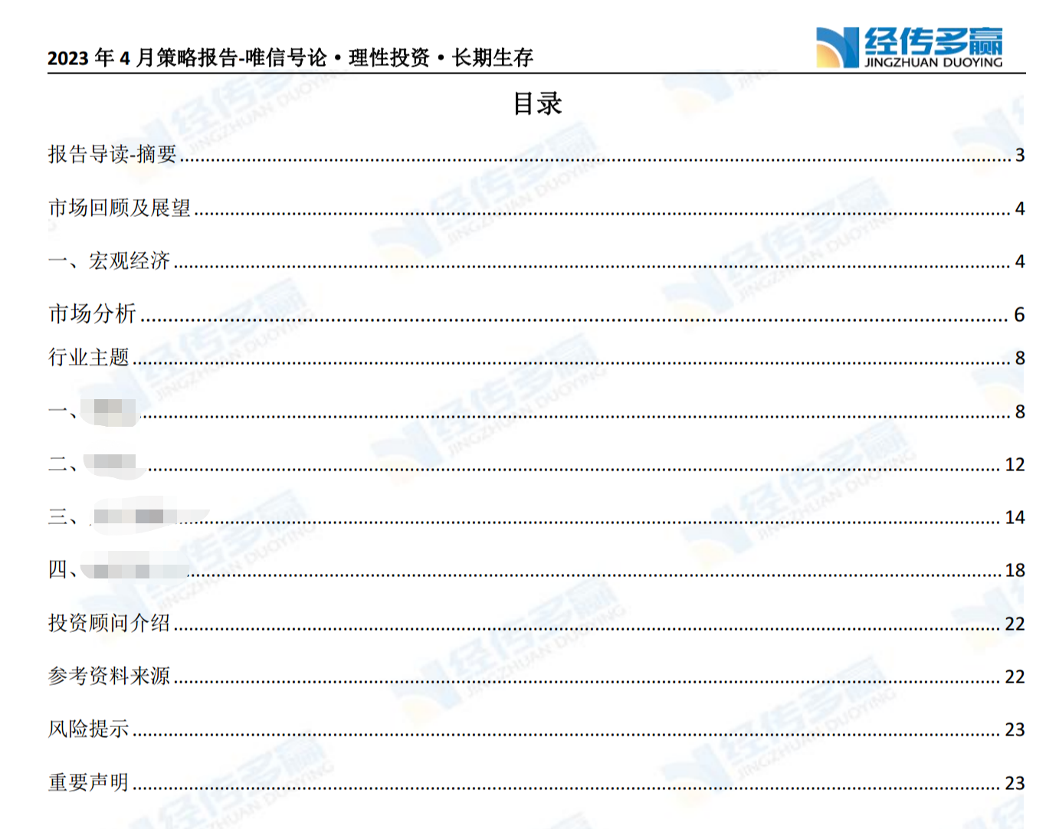
专业的事情交给专业的人
没有千日防贼的，在清楚上面情况下容易出意外后，我们按照主题策略积极把握相关机会就可以了。
不压一个方向和通过猎手主题挖掘做好预防

Slide 19
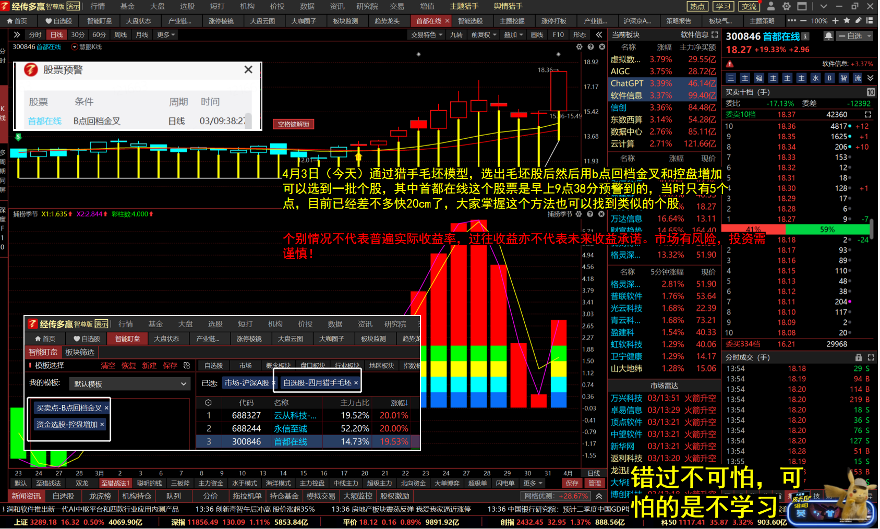
近期实战效果
4月3日通过猎手毛坯模型，选出毛坯股后然后用b点回档金叉和控盘增加可以选到一批个股，其中格灵深瞳这个股票是早上10点14分预警到的，当时只有4个点，4月3日收盘后20cm涨停了，大家掌握这个方法也可以找到类似的个股（他是人工智能热点主题的，同时周日月也是满足起爆点特征）
个别情况不代表普遍实际收益率，过往收益亦不代表未来收益承诺。市场有风险，投资需谨慎！

Slide 20
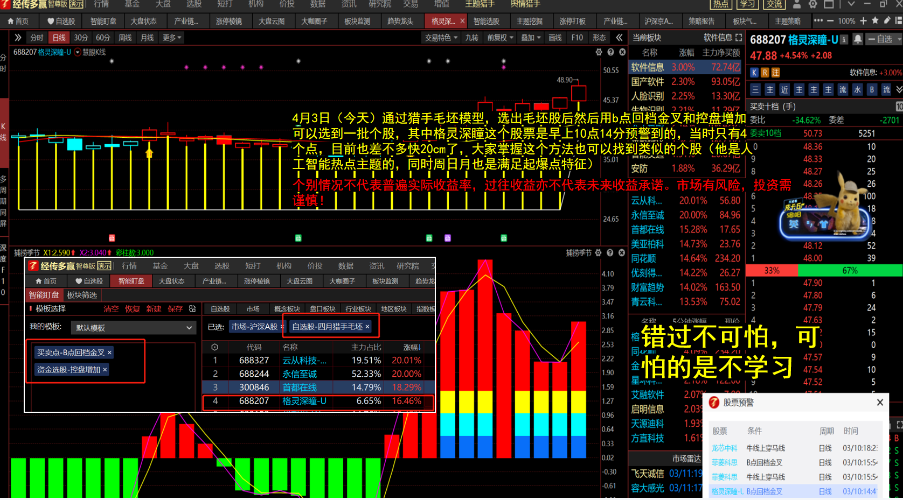
近期实战效果
4月3日通过猎手毛坯模型，选出毛坯股后然后用b点回档金叉和控盘增加可以选到一批个股，其中首都在线这个股票是早上9点38分预警到的，当时只有5个点，目前已经差不多快20cm了，大家掌握这个方法也可以找到类似的个股
个别情况不代表普遍实际收益率，过往收益亦不代表未来收益承诺。市场有风险，投资需谨慎！

Slide 21
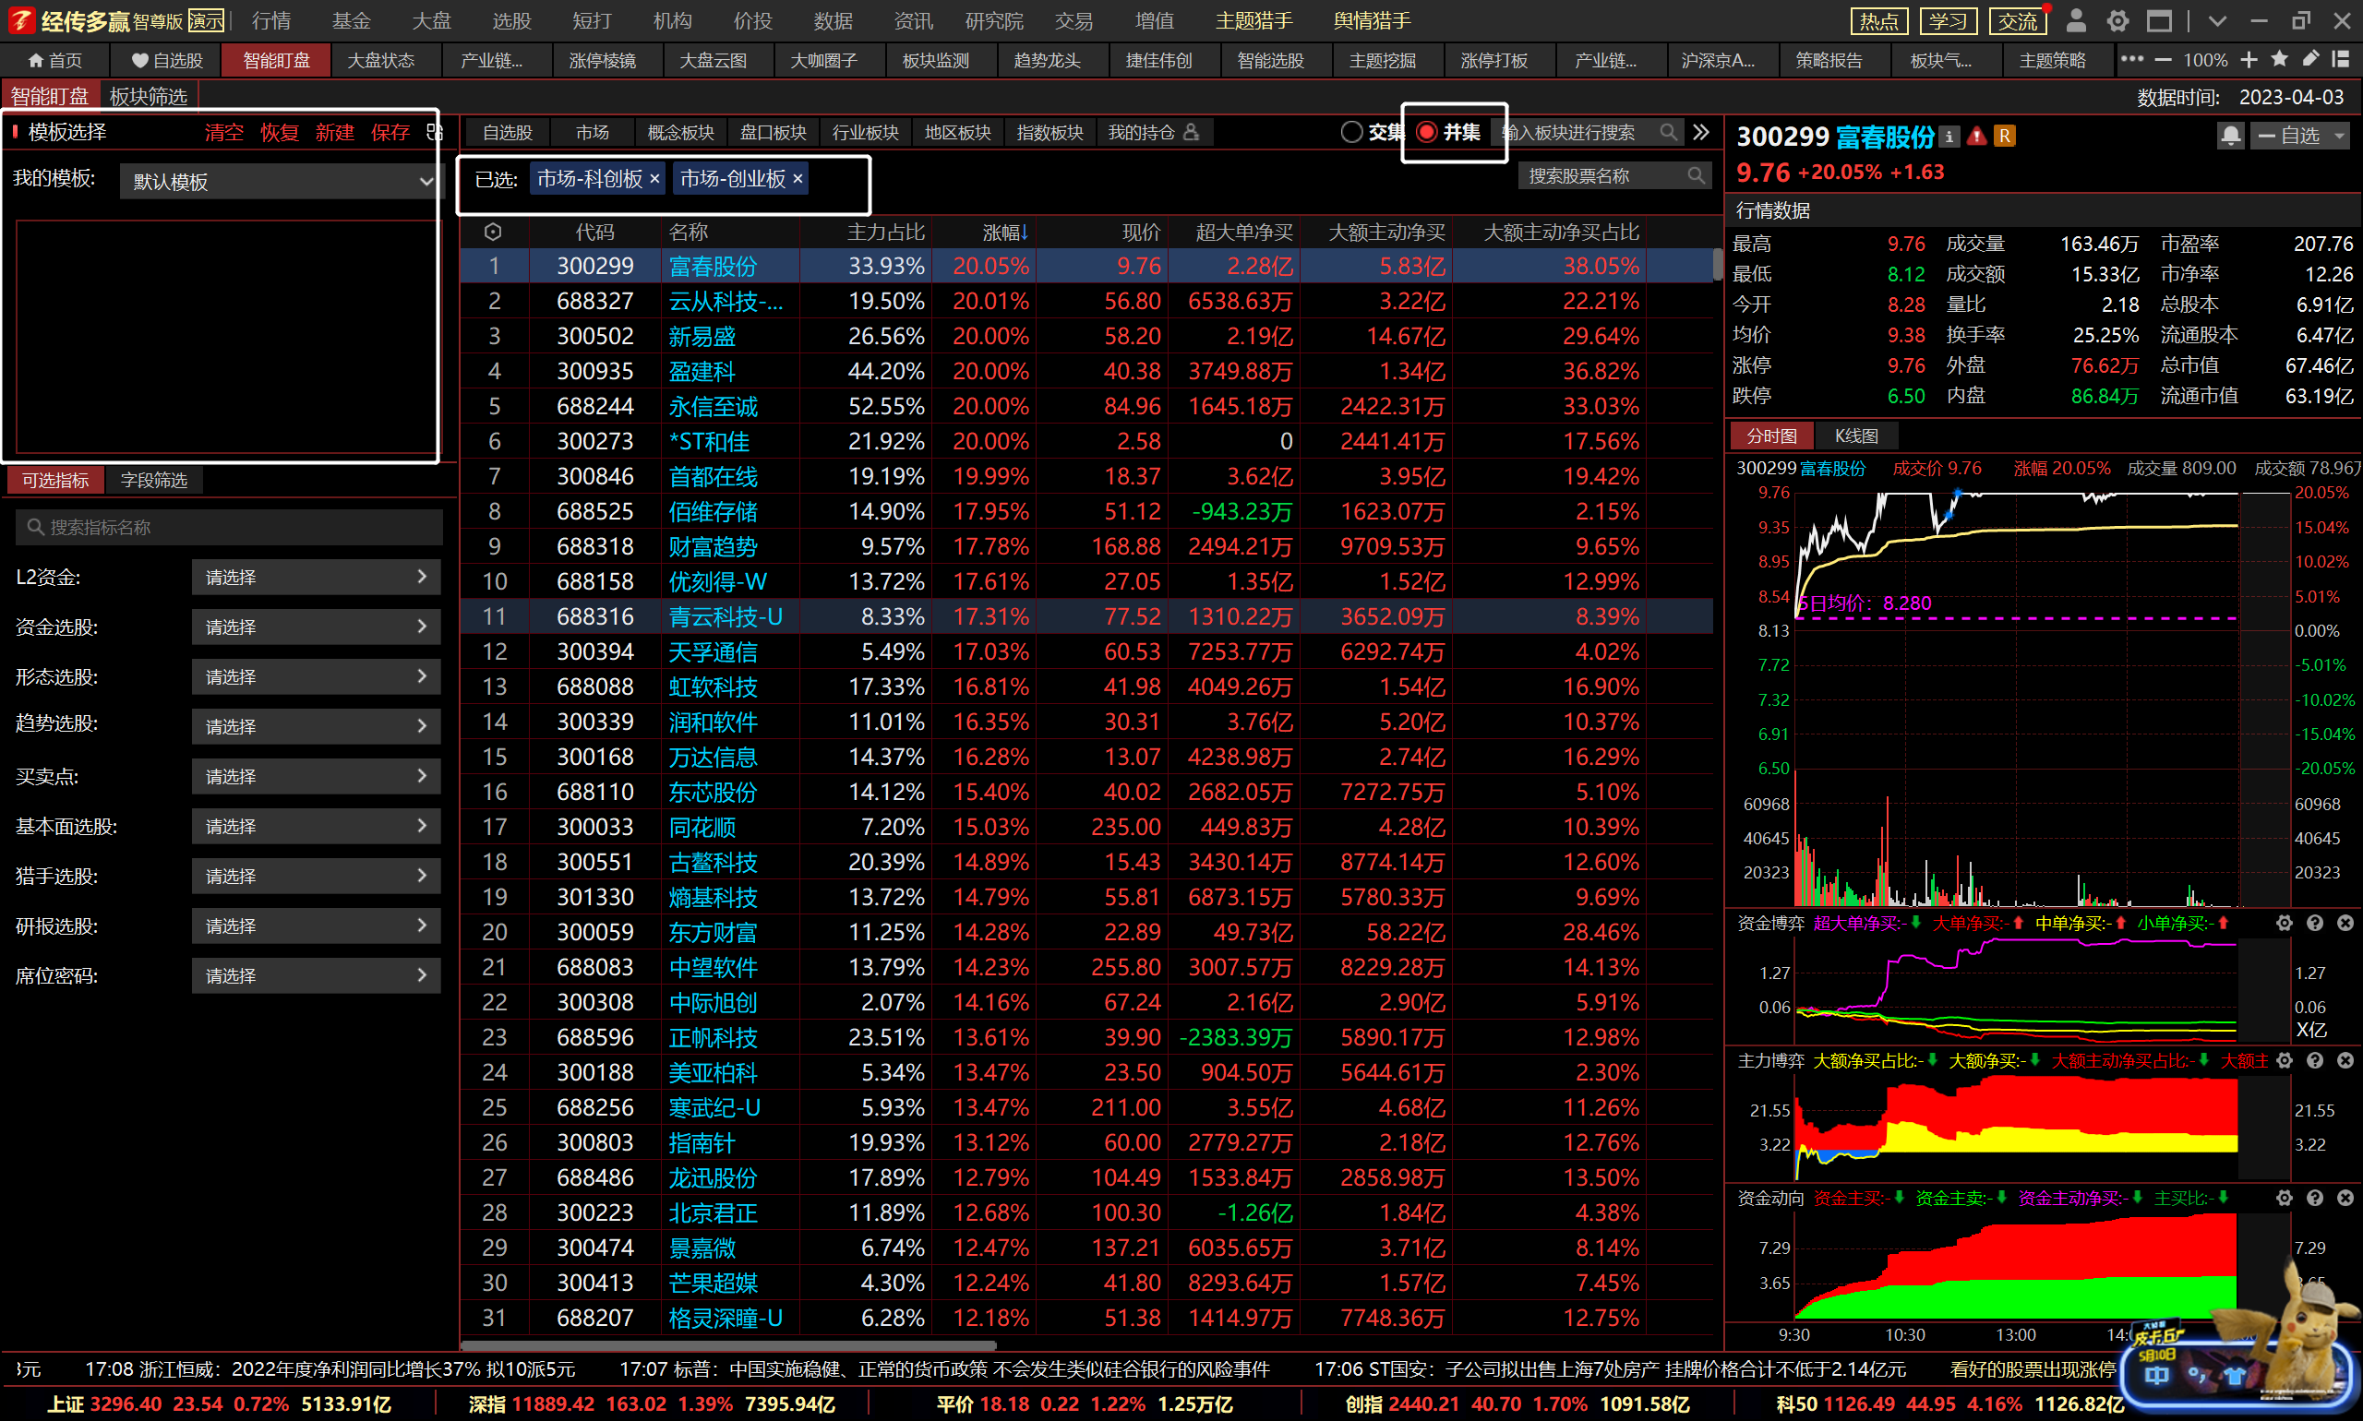
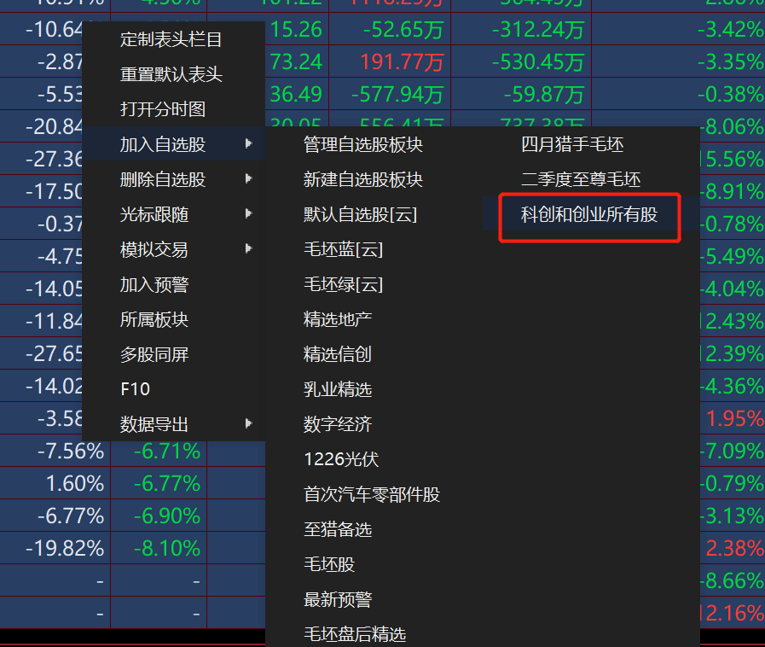
毛坯：科创和创业板所有股
点击选股-智能盯盘，然后在市场下面选出科创板和创业板，其次选择并集。出来个股后把他们全部加入自选股，可以命名为科创和创业所有股

Slide 22
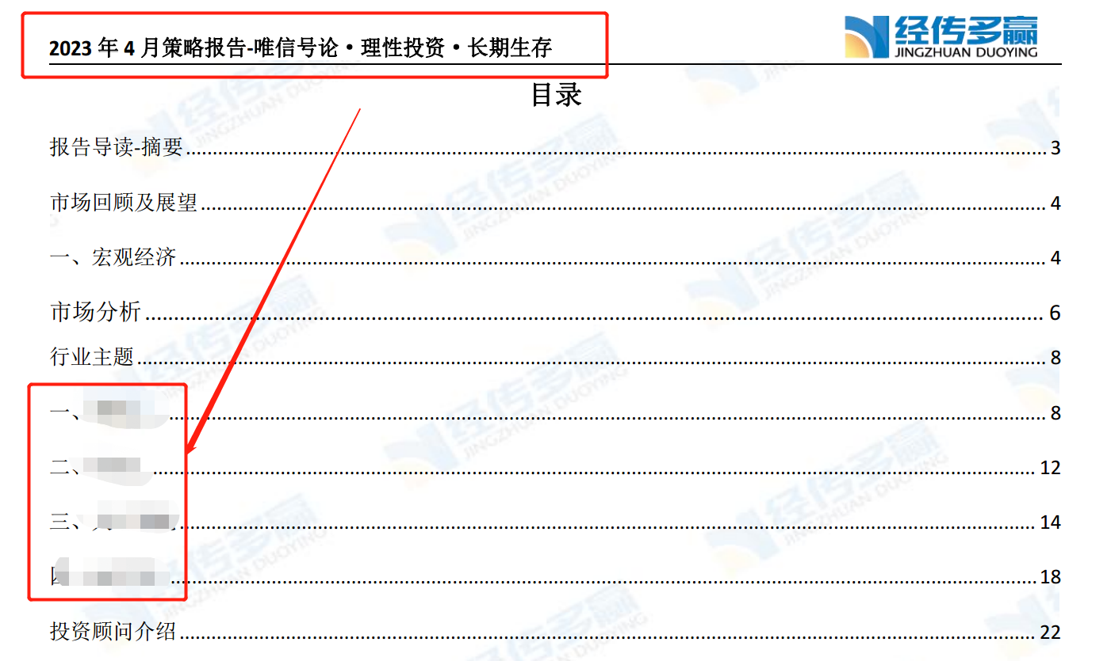
毛坯：四月猎手毛坯
结合每月总部提供的主题策略，把里面提醒的板块所有个股全部加入自选股，比如四月这次是****、***、****和****。把这些个股全部加入自选股，并命名为四月猎手毛坯【具体可以问下服务老师，了解具体板块是什么】

Slide 23
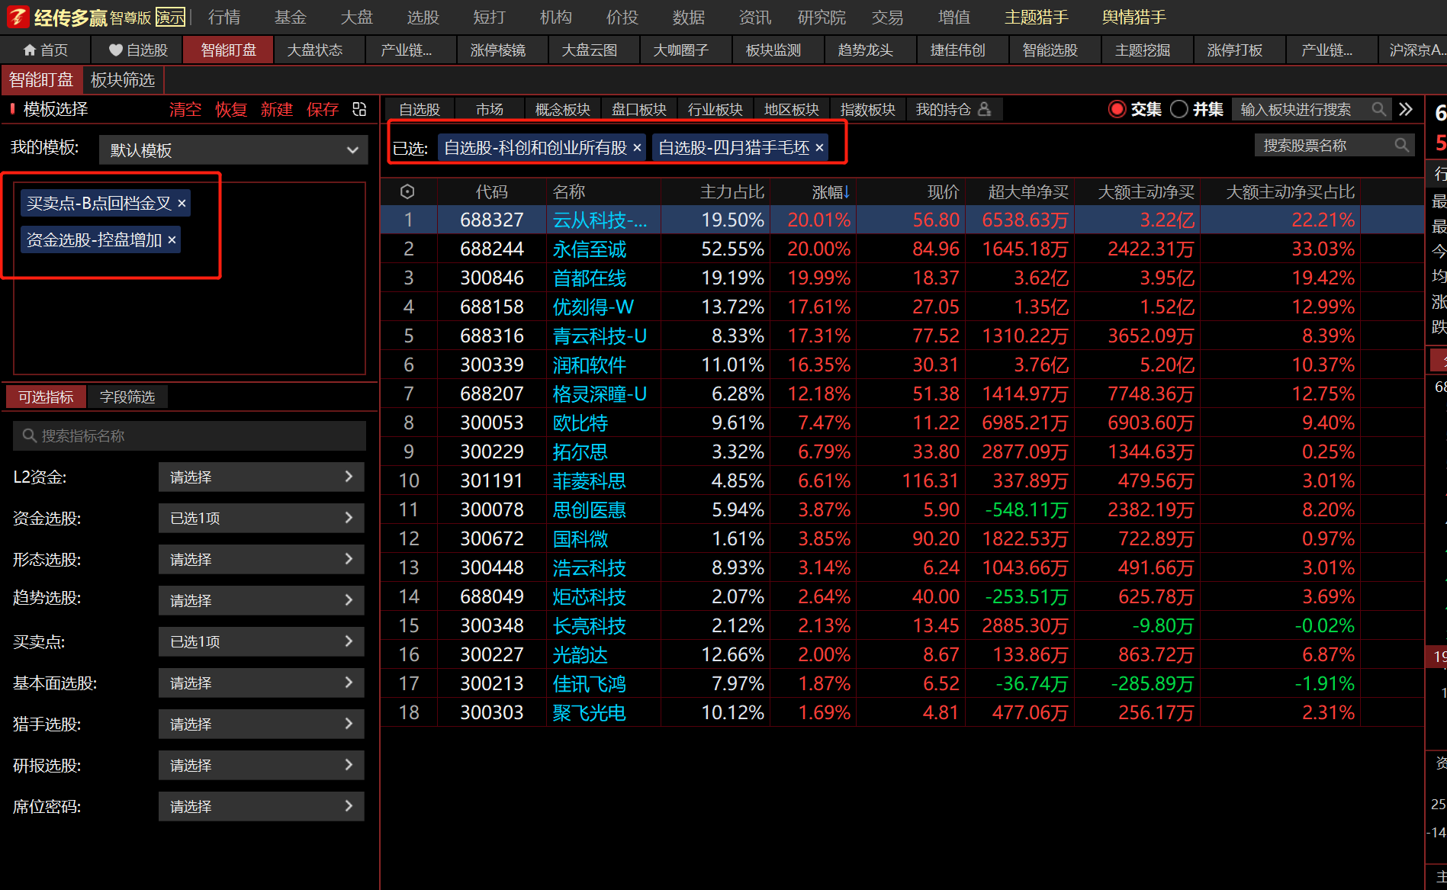
实战
在四月猎手毛坯+科创和创业板所有股交集后，运用控盘增加和b点回档金叉可以在4月3日选到18个股票。而首都在线和格灵深瞳都在里面，接下来关键问题来了，怎么做到这两个股票

Slide 24
接下来的课程内容
1、主题节奏的把控，什么情况下积极把握，什么情况下坚决回避
2、买卖点的把握，如何抓取个股的起爆点
3、盘中波动较大，如何优中选中，买到心仪的个股

